Slide 1
“মাল্টিমিডিয়া ক্লাশে সবাইকে স্বাগতম”
মোছাঃ মাহ্‌মুদা বেগম

Slide 2
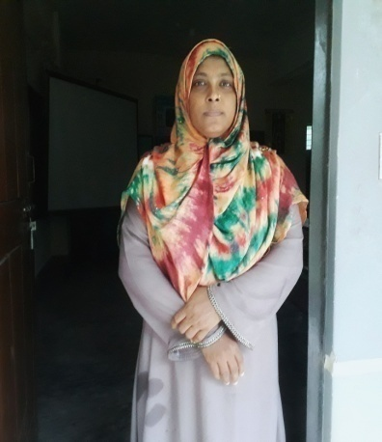
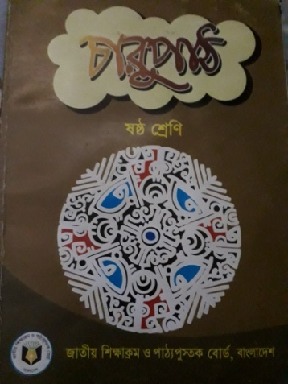
পরিচিতি
মোছাঃ মাহ্‌মুদা বেগম নূরী
সহকারী শিক্ষক
দামোদরপুর ঢুকঢুকির হাট উচ্চ বিদ্যালয়
বদরগজ্ঞ,রংপুর
মোবাঃ ০১৭২৩-৩১৫৪৪৭
ই-মেইলঃ- mahmudab1979@gmail.com
শ্রেণি;ষষ্ঠ
বিষয়;বাংলা (কবিতা)
সময়; ৫০ মিনিট
তাং-
মোছাঃ মাহ্‌মুদা বেগম

Slide 3
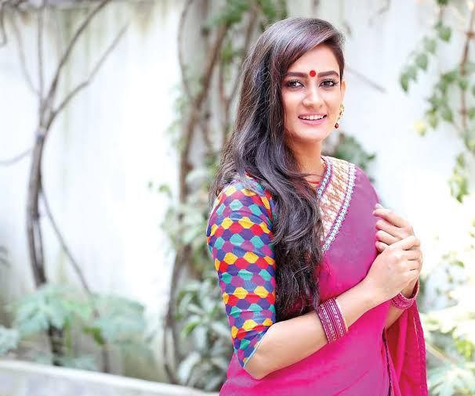
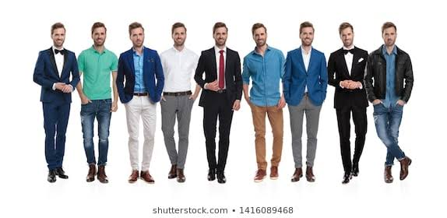
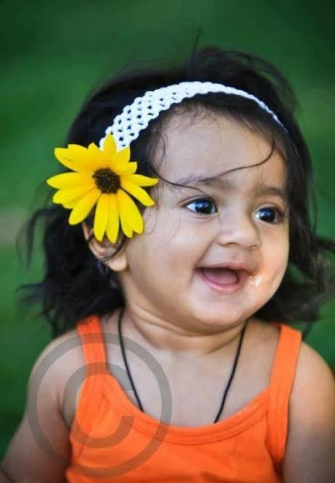
ছবি গুলো দেখে নীচের প্রশ্নগুলোর উত্তর দাও।
মেয়ে
ছেলে
শিশু
উপরের ছবিতে তোমরা কী দেখতে পাচ্ছ?
বলতো ছবিতে ওরা কারা কারা?
ছবিতে ওরা কোন জাতি?
মোছাঃ মাহ্‌মুদা বেগম

Slide 4
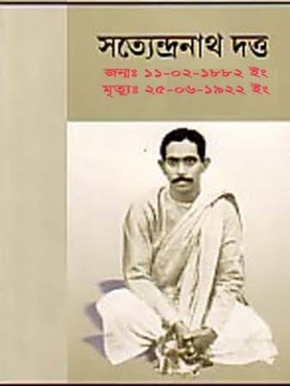
মানুষ জাতি
সত্ত্যেন্দ্রনাথ দত্ত
মোছাঃ মাহ্‌মুদা বেগম

Slide 5
শিখনফল
এই পাঠ শেষে শিক্ষির্থীরা......
কবি পরিচিতি বলতে পারবে ।
নতুন নতুন শব্দের অর্থ বলতে পারবে ।
ধর্ম,বর্ণ,গোত্র ও সম্প্রদায় নির্বিশেষে সকল মানুষের প্রতি শ্রদ্ধার মনোভাব প্রকাশ করতে পারবে ।
মোছাঃ মাহ্‌মুদা বেগম

Slide 6
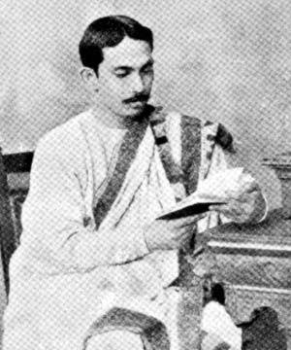
কবি পরিচিতি
জন্ম তারিখ ও স্থানঃ- ১৮৮২ খ্রিষ্টাব্দে কলকতার কাছাকাছি নিমতা গ্রামে। উলানিয়া বরিশাল।
বৈচিত্রপূর্ন ছন্দের কবিতা লিখে সত্ত্যেন্দ্রনাথ দত্ত “ছন্দের জাদূকর” হিসাবে খ্যাতি লাভ করেন।।
কর্মজীবনঃ-সত্ত্যেন্দ্রনাথ দত্ত কর্মজীবন শুরু করেছিলেন ব্যাবসায়অর্থ বিনিয়োগ করে।
সত্ত্যেন্দ্রনাথ দত্ত
মৃত্যুঃ ১৯২২ খ্রিষ্টাব্দে মাত্র চল্লিশ বছর বয়সে তাঁর মৃত্যু ঘটে।
উল্লেখযোগ্য কাব্যগ্রন্থঃ- “বেণু ও বীণা”, “কুহু ও কেকা”, ”বিদায় আরতি” ইত্যাদি।
মোছাঃ মাহ্‌মুদা বেগম

Slide 7
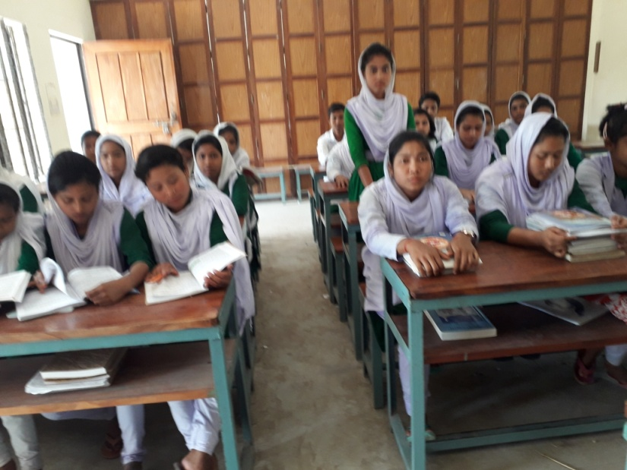
একক কাজ
কবি সত্ত্যেন্দ্রনাথ দত্তের পরিচিতি সম্পর্কে যা জান বল ।
মোছাঃ মাহ্‌মুদা বেগম

Slide 8
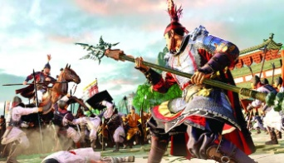
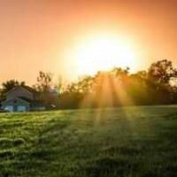
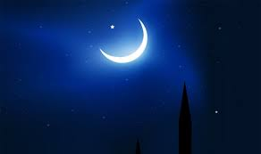
শব্দার্থ
যুঝি
যুদ্ধ করি।
পৃথিবী
দুনিয়া।
রবি
সুর্য।
শশী
চাঁদ।
মোছাঃ মাহ্‌মুদা বেগম

Slide 9
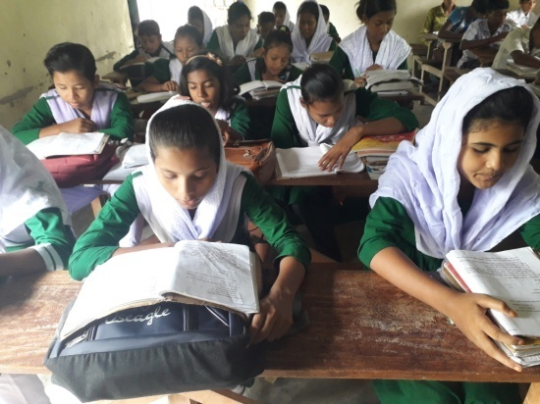
জোড়ায় কাজ
যুঝি,পৃথিবী,রবি,শশী -শব্দগুলোর অর্থসহ তিনটি করে বাক্য গঠন কর।
মোছাঃ মাহ্‌মুদা বেগম

Slide 10
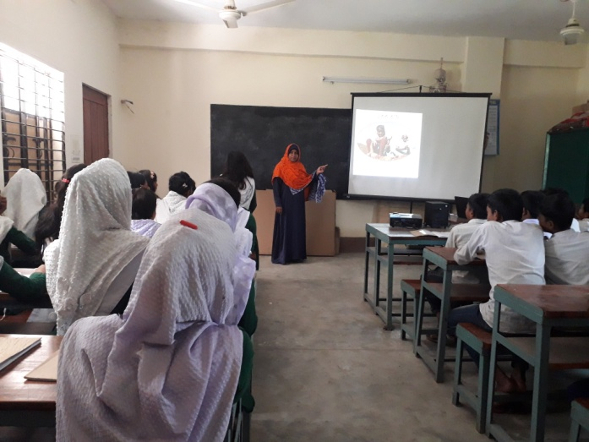
আদর্শ পাঠ
মোছাঃ মাহ্‌মুদা বেগম

Slide 11
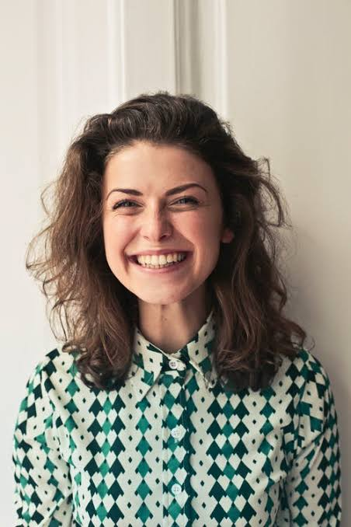
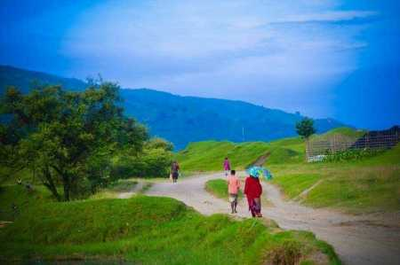
জগৎ জুড়িয়া এক জাতি আছে
সে জাতির নাম মানুষ জাতি;
এক পৃথিবীর স্তন্যে লালিত
একই রবি শশি মোদের সাথি।
মোছাঃ মাহ্‌মুদা বেগম
Notes:
।

Slide 12
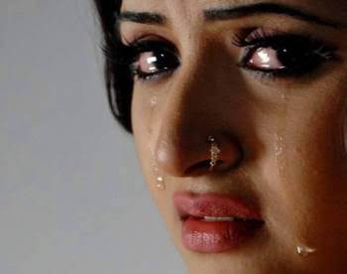
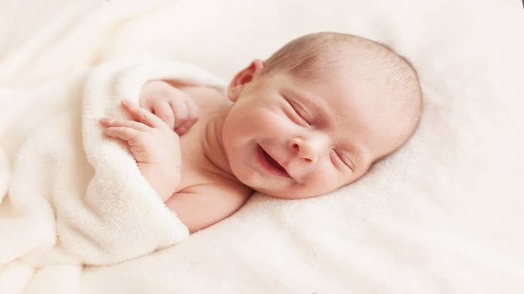
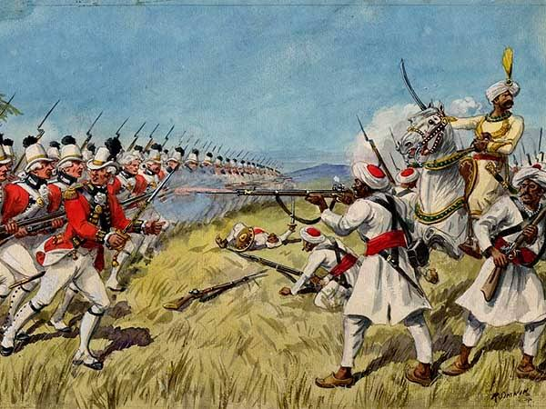
শীতাতপ ক্ষুদা তৃষ্ণার জ্বালা
সবাই আমরা সমান বুঝি,
কচিঁ কাঁচাগুলি ডাটো করে তুলি
বাঁচিবার তরে সমান যুঝি।
মোছাঃ মাহ্‌মুদা বেগম

Slide 13
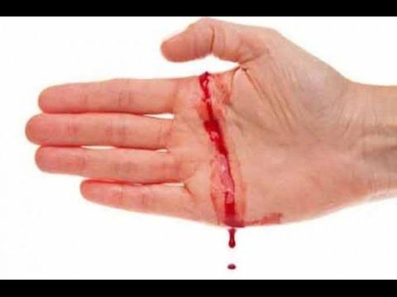
দোসর খুঁজি ও বাসর বাঁধি গো,
জলে ডুবি ,বাঁচি পাইলে ডাঙ্গা,
কালো আর ধলো বাহিরে কেবল
ভিতরে সবারই সমান রাঙ্গা।
বাহিরের ছোপ আঁচড়ে সে লোপ
ভিতরের রঙ পলকে ফোটে,
মোছাঃ মাহ্‌মুদা বেগম

Slide 14
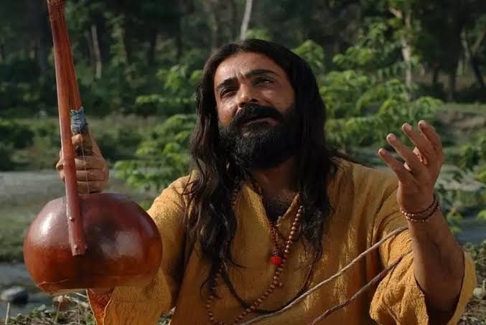
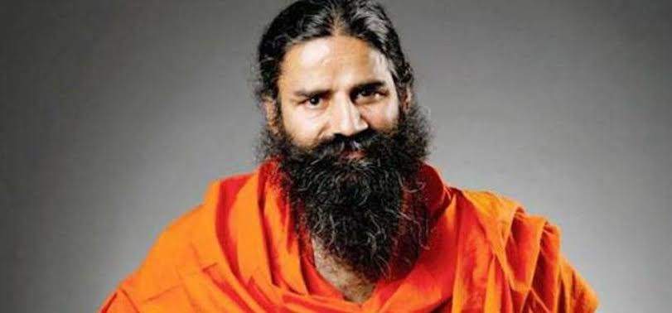
বামুন,শুদ্র,বৃহৎ,ক্ষুদ্র
কৃতিম ভেদ ধুলায় লোটে।
রাগে অনুরাগে নিদ্রিত জাগে
আসল মানুষ প্রকট হয়,
বর্ণে বর্ণে নাই রে বিশেষ
নিখিল জগত ব্রক্ষময়।
* * *
মোছাঃ মাহ্‌মুদা বেগম

Slide 15
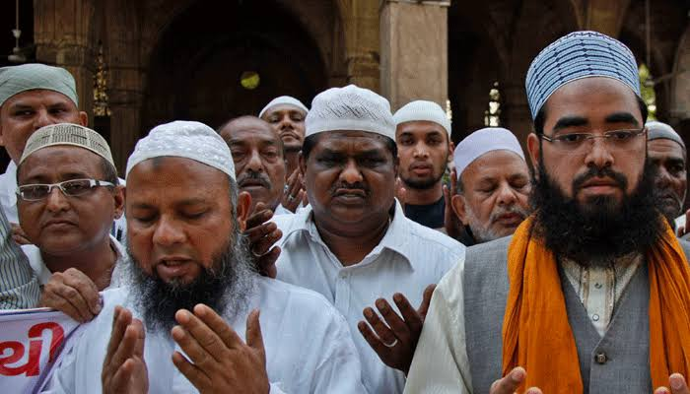
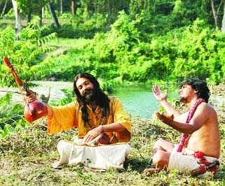
বংশে বংশে নাহিকো তফাত
বনেদি কে আর গর-বনেদি,
দুনিয়ার সাথে গাঁথা বুনিয়াদ
দুনিয়া সবারি জনম-বেদি।
মোছাঃ মাহ্‌মুদা বেগম

Slide 16
এসো এখন একটি ভিডিও দেখি।
মোছাঃ মাহ্‌মুদা বেগম

Slide 17
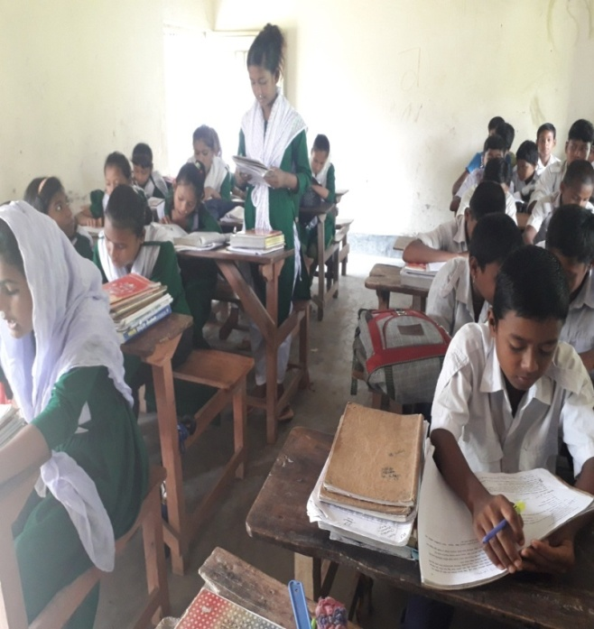
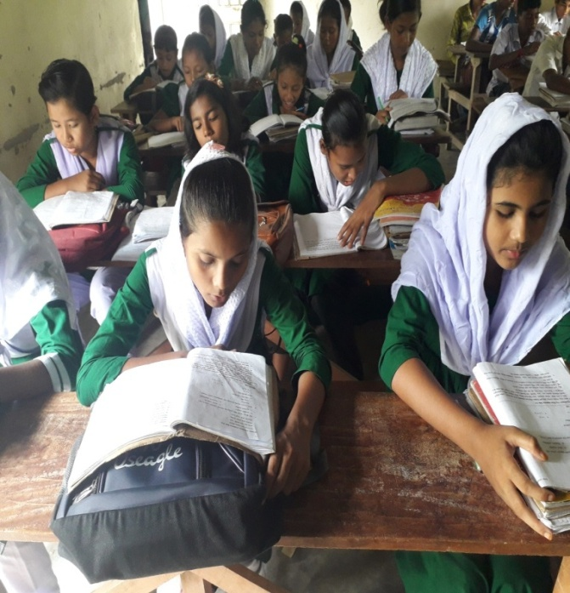
সরব পাঠ
নীরব পাঠ
মোছাঃ মাহ্‌মুদা বেগম

Slide 18
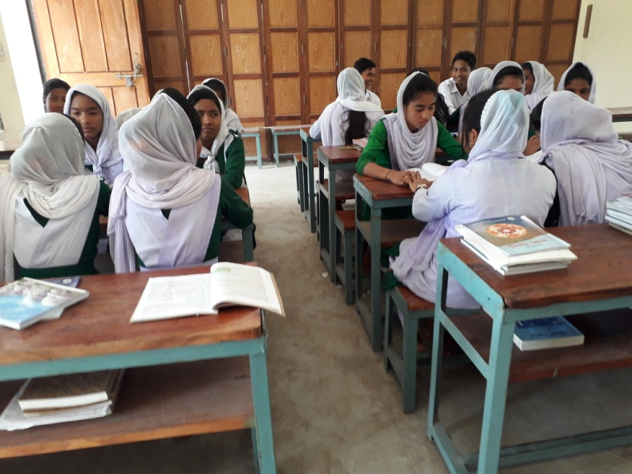
দলীয় কাজ
“কচিঁ কাচাঁগুলি ডাঁটো করে তুলি
বাঁচিবার তরে সমান যুঝি”।
মানুষ জাতি কবিতার এই লাইনদুটিতে কি বোঝান হয়েছে তা বিশ্লেষন কর।
মোছাঃ মাহ্‌মুদা বেগম

Slide 19
সঠীক উত্ত্রের জন্য এখানে ক্লিক করতে হবে।
মূল্যায়ন
১.কবি সত্ত্যেন্দ্রনাথ দত্তের জন্ম সাল কত?
(ক) ১৮৮২
(খ) ১৮৮৩
(গ) ১৮৮৪
(ঘ) ১৮৮৫
২.’ বাংলা কবিতার ক্ষেত্রে কাকে ছন্দের জাদুকর বলা হয়েছে ?
(ক) নজরুল ইসলামকে
(খ) সত্ত্যেন্দ্রনাথ দত্তকে
(গ) জসীমউদ্দীনকে
(ঘ) রবীন্দ্রনাথ ঠাকুরকে
৩.পৃথিবী শব্দের অর্থ কোনটি?
(i) দুনিয়া
(ii) ধরা
(iii) জগৎ
(ক) i ও ii
(খ) i ও iii
(গ) ii ও iii
(ঘ) i, ii ও iii
মোছাঃ মাহ্‌মুদা বেগম

Slide 20
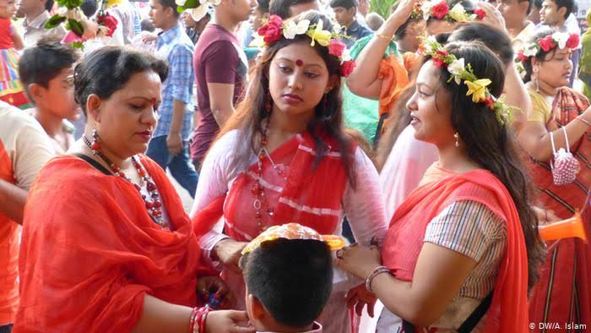
বাড়ীর কাজ
* মানুষে মানুষে কী ধরনের ভেদাভেদ তোমার চোখে পড়েছে?
তোমার দেখা মানুষজনের আলোকে একটি অনুচ্ছেদ লিখে আনবে।
মোছাঃ মাহ্‌মুদা বেগম

Slide 21
সবাইকে ধন্যবাদ
মোছাঃ মাহ্‌মুদা বেগম

